Slide 1
Welkom
Kennissessie
Themawerkgroep Arbeidsmarkt & Onderwijs

Slide 2
AGENDA
Arbeidsmarkt informatie
Beroepspraktijkvorming binnen het MBO
Praktijkervaringen binnen het voorgezet onderwijs
Stellingen
Samenvatting
Einde

Slide 3
Arbeidsmarkt informatie

Slide 4
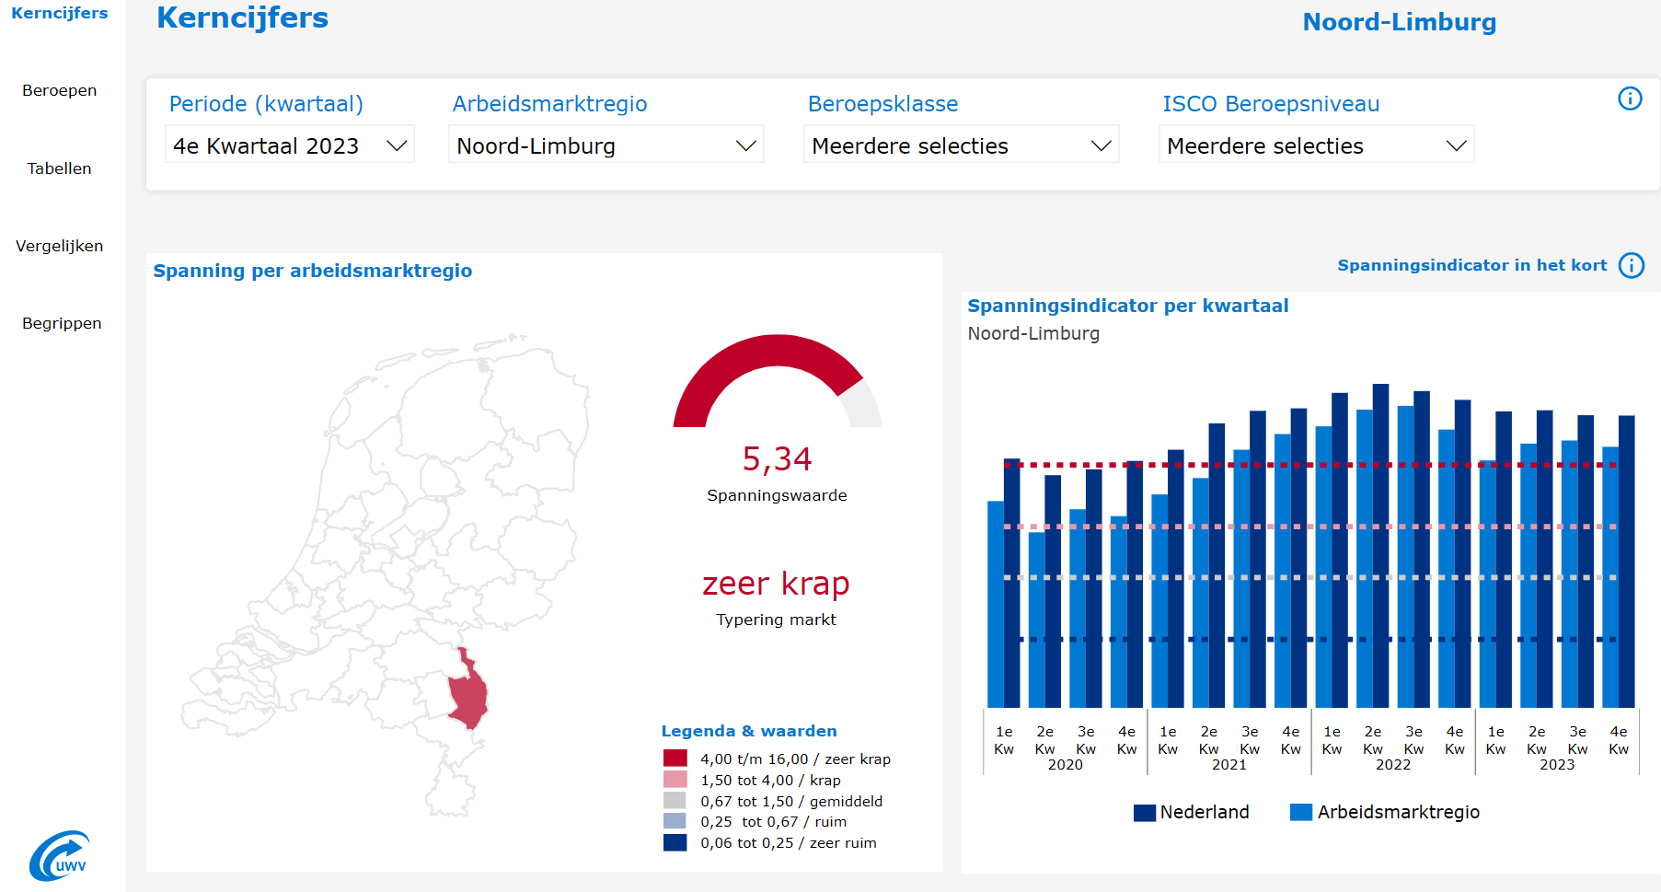
ARBEIDSMARKT INFORMATIE

Slide 5
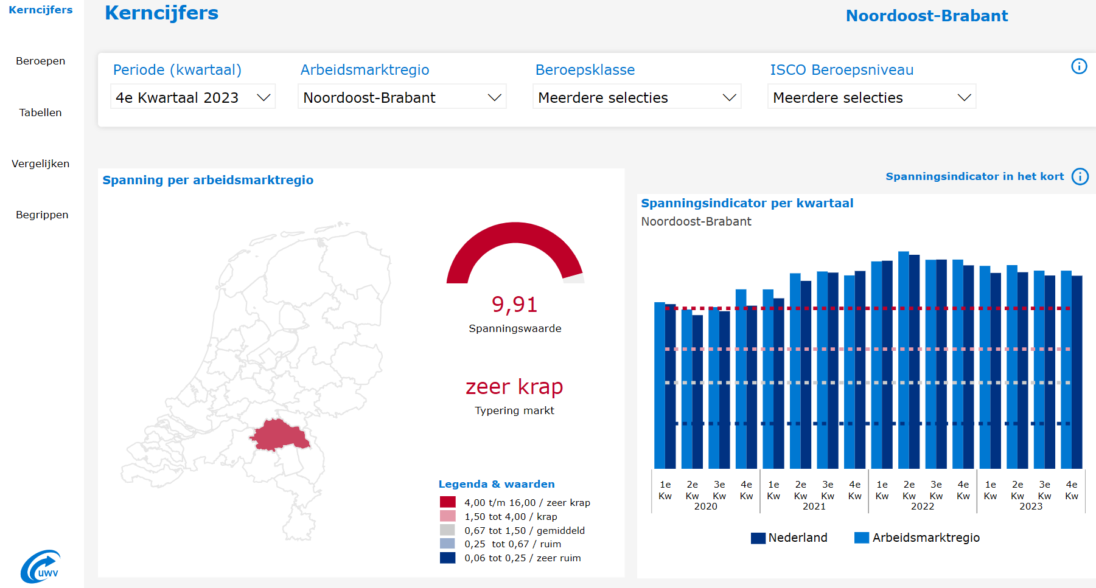
ARBEIDSMARKT INFORMATIE

Slide 6
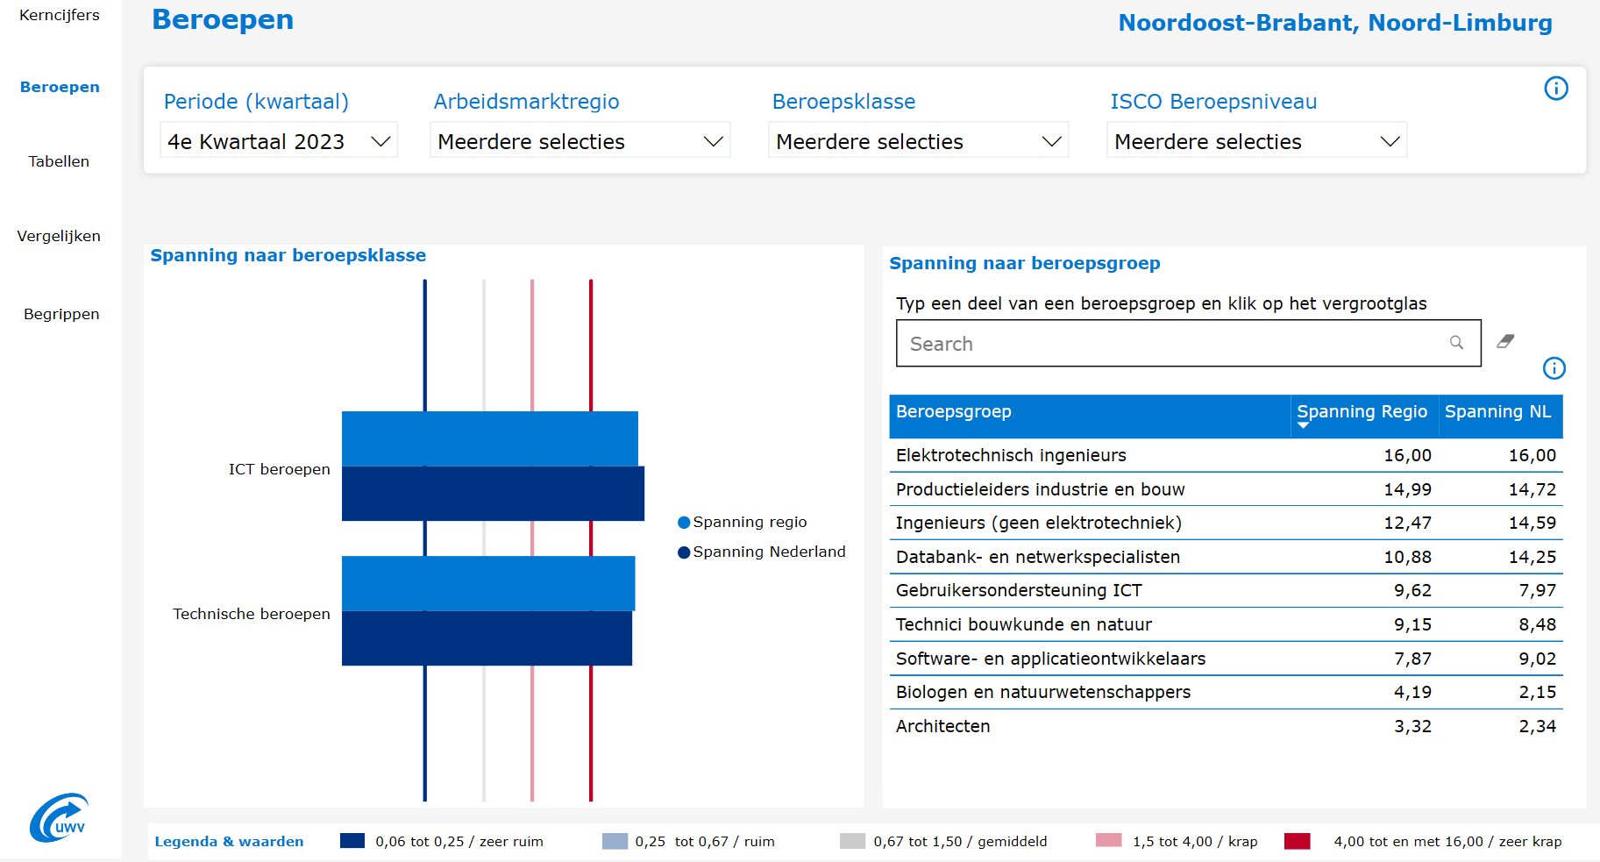
ARBEIDSMARKT INFORMATIE

Slide 7
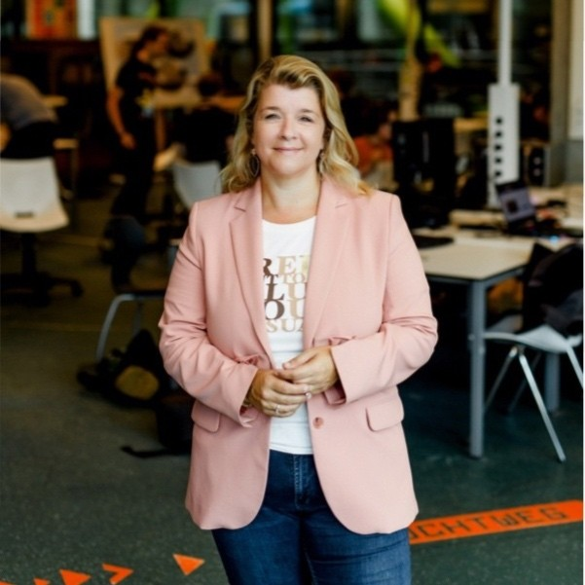
BEROEPSPRAKTIJKVORMING BINNEN HET MBO
Femke Spoeltman

Slide 8
BPV in het mbo
Femke Spoeltman
28 mei 2024

Slide 9
Mbo: wat is het?

Slide 10
Mbo: middelbaar beroepsonderwijs
Cruciale rol in onze samenleving
500.000 studenten
40% van de beroepsbevolking
Nadruk op praktijkervaring en stages (ook in het buitenland)
Kansen voor iedereen, ongeacht achtergrond of leeftijd
Drievoudige kwalificatieplicht
Opleiden voor een vak;
Voor een vervolgopleiding en
Voor goed burgerschap.
Notes:
Bron: Het mbo | MBO Raad

Slide 11
Mbo opleidingen
3 soorten mbo scholen
ROC - regionaal
AOC - agrarisch
Vakschool - één beroepenveld
2 leerwegen
BOL – leren met praktijkervaring
BBL – werken en leren
4 niveaus
Entree
1 jaar
Mbo 2 - Basisberoepsopleiding
1 tot 2 jaar
Mbo 3 – Vakopleiding
2 tot 4 jaar
Mbo 4 - Middenkader- of Specialistenopleiding
3 tot 4 jaar

Slide 12
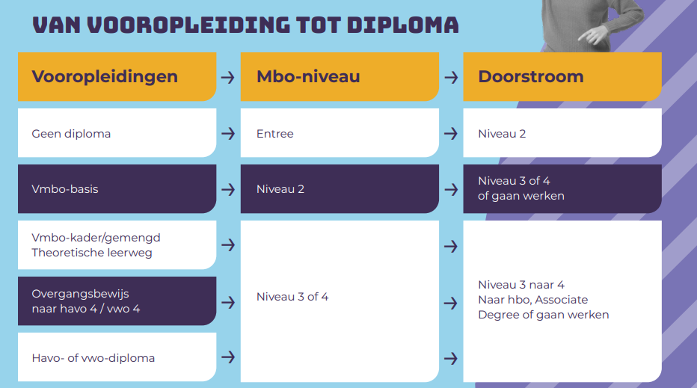
In- en doorstroommogelijkheden

Slide 13
Over ROC Nijmegen, onze missie
Als roc in regio Rijk van Nijmegen en ​Land van Cuijk:​
Leiden we jongeren en volwassenen op tot gekwalificeerde, duurzaam inzetbare vakmensen;​
Bereiden we studenten voor op een vervolgopleiding of vervolgstap;​
Stimuleren we hen om actief en kritisch mee ​te doen in onze maatschappij.​
Dat doen we op een veilige, inspirerende leer- en werkplek waar iedereen zichzelf kan zijn.

Slide 14
Onze visie
Op ROC Nijmegen ontmoeten studenten, vakmensen en docenten elkaar. ​We zien ieders talent en maken elkaars ambities waar. ​ Opleiden doen we samen. We bouwen met onze partners aan de toekomst van onze regio. Een regio die vraagt om vakmensen. Om aanpakkers die willen groeien. In hun werk en als mens. Want je bent nooit uitgeleerd.

Slide 15
Aantal studenten
Totaal: 9083
Per directie
Economie:
4170
Techniek:
2612
Zorg en Welzijn:
2301

Slide 16
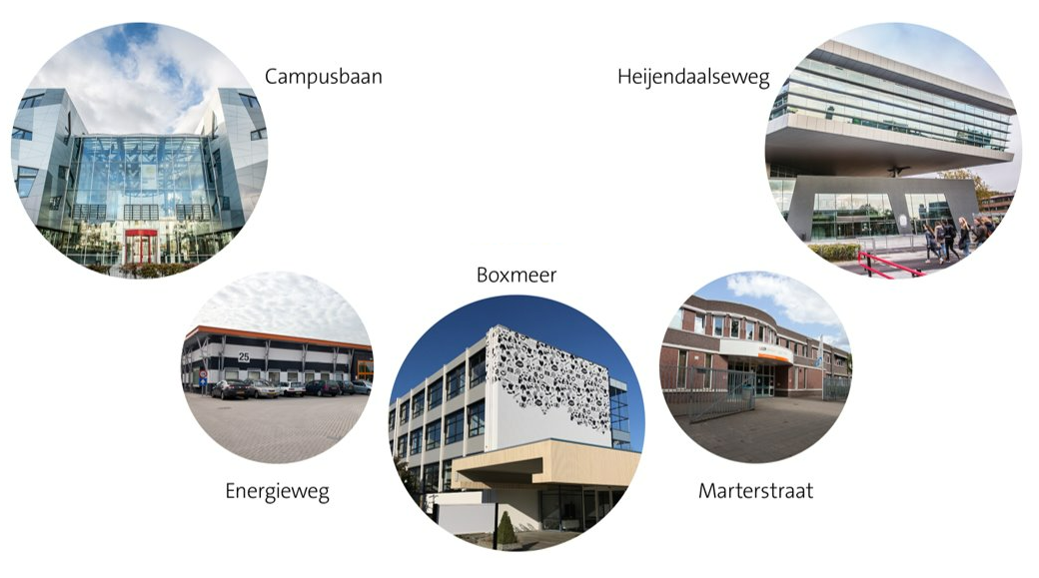
Locaties

Slide 17
3 sectoren / 14 werkvelden
ROC Nijmegen
Zorg & Welzijn
Techniek
Economie
Zorg & Welzijn
Sport & Bewegen
ICT & Media
Toerisme, Luchtvaart & Recreatie
Sport & Bewegen
Uiterlijk Verzorging
Bouw, Afbouw & Infra
Commercie, Retail & Ondernemen
Zorg
Techniek & Mechatronica
Zakelijke Dienstverlening
Welzijn
Autotechniek, Transport & Logistiek
Horeca & Bakkerij
Beveiliging & Defensie
Facilitaire Dienstverlening

Slide 19
BPV: beroepspraktijkvorming

Slide 20
Wat is BPV?
Werving/
selectie
Zelf solliciteren of
Stagematching
Voorbereiding
Begeleiding
3 contactmomenten
Tussenbeoordeling
BPVO
Afronding
Voorbereidingslessen BPV
Eindbeoordeling door leerbedrijf en school
Opdrachten BPV-werkboek
Einde BPV
BPV is de praktijkervaring die studenten gedurende hun mbo-opleiding opdoen
BPV in de BOL = stage
BPV in de BBL = leerbaan
De beroepspraktijk is hét uitgangspunt voor het leerproces van onze studenten en daarmee is BPV een essentieel én verplicht onderdeel van elke opleiding
Notes:
Wat is BPV?
De beroepspraktijk, het werkveld waarvoor we opleiden, is het uitgangspunt voor het leerproces van onze studenten. Onze opleidingen zijn gericht op het realiseren van een voortdurende wisselwerking tussen leren en werken. Het bedrijfsleven betrekken we intensief bij het vormgeven van ons onderwijs. Stage of Beroepspraktijkvorming (BPV) is dan ook een belangrijk onderdeel van elke beroepsopleiding. Tijdens de BPV leren studenten in de praktijk wat er allemaal bij het beroep komt kijken. Gedurende een stage komt een student van alles te weten over de beroepspraktijk, maar ook over zichzelf.
Processchema
Dit processchema geeft grofweg het BPV-proces weer
De organisatie van de BPV kan per opleiding verschillen. Dit hangt af van hoe het onderwijsprogramma is opgebouwd en uitgewerkt. In de voorbereiding van de beroepspraktijkvorming worden afspraken gemaakt over de begeleiding en de inhoud van de BPV van de student door opleiding en leerbedrijf. Er wordt een Beroepspraktijkvormingsovereenkomst gesloten en allerlei praktische zaken geregeld zoals werktijden, vergoeding en eventuele Verklaring Omtrent Gedrag. De student ontvangt een BPV-werkboek met informatie die specifiek is voor de opleiding en opdrachten die de student in de praktijk moet uitvoeren. Elke BPV wordt afgesloten met een beoordeling vanuit het leerbedrijf en vanuit het roc.
Bron: BPV Werkveld (roc-nijmegen.nl)

Slide 21
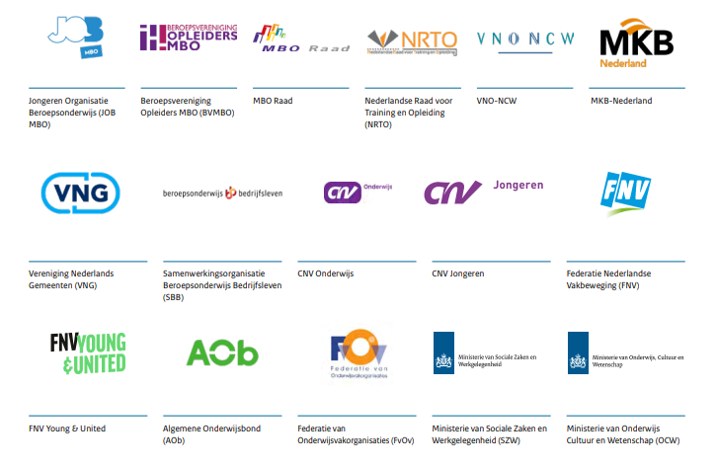
Stagepact MBO 2023 - 2027
Vier doelen
1. Verbeteren van stagebegeleiding
Het aantal studenten dat tevreden is over de begeleiding tijdens de stage vanuit de school en vanuit het leerbedrijf stijgt.
2. Uitbannen van stagediscriminatie
Stagediscriminatie in het mbo daalt. We bouwen kennis op over het (h)erkennen, voorkomen en aanpakken van discriminatie.
3. Realiseren van voldoende stageplaatsen
Het aantal stagetekorten daalt.
4. Bieden van een passende vergoeding
Elke student krijgt een passende vergoeding voor de stage. Die bestaat minimaal uit een vergoeding die alle onkosten omvat. Daarbovenop staan in elke cao afspraken over een passende stagevergoeding.
Filmpje Stagepact OCW: Stagepact animatie MinOCW | Video | Rijksoverheid.nl

Slide 22
BPV in BOL
BPV in de Beroepsopleidende Leerweg (BOL) = stage
Blok- of lintstages
Zelf solliciteren of stagematching
Stagevergoeding (door leerbedrijf)
BPVO = BPV-overeenkomst tussen school, leerbedrijf en student
Notes:
BPVO
Voor aanvang van de stage tekenen de student, leerbedrijf en de opleiding een BPVO, een BPV-overeenkomst.
Deze wordt aangemaakt zodra de matching in OnStage en EduArte is vastgelegd.
De overeenkomst wordt digitaal ter ondertekening aangeboden aan de student en het leerbedrijf.
Het bevat afspraken over de stage zoals deze vastgelegd zijn tussen student, school en leerbedrijf.

Slide 23
BPV in BBL
BPV in de Beroepsbegeleidende Leerweg (BBL) = leerbaan
4 dagen p/w leerbaan en 1 dag p/w school
Zelf solliciteren
In dienst bij leerbedrijf
BPVO én leerarbeidsovereenkomst = overeenkomst tussen student en leerbedrijf
Notes:
BPVO én leerarbeidsovereenkomst
- In de BBL dient er zowel een BPVO (school, student en leerbedrijf) als leerarbeidsovereenkomst (student en leerbedrijf) getekend te zijn

Slide 24
Aantal uur BPV tijdens BOL en BBL
Opleiding | Niveau | Min. aantal uren BPV in BOL | Min. aantal uren BPV in BBL
Entreeopleiding | 1 | Geen minimum | 610
1-jarige opleiding | 2 | 250 | 610
2-jarige opleiding | 2 of 3 | 450 | 1220 (elk leerjaar min. 610)
3-jarige opleiding | 3 of 4 | 900 | 1830 (elk leerjaar min. 610)
Uitgezondere 4-jarige opleiding | 4 | 1350 | 2440 (elk leerjaar min. 610)

Slide 25
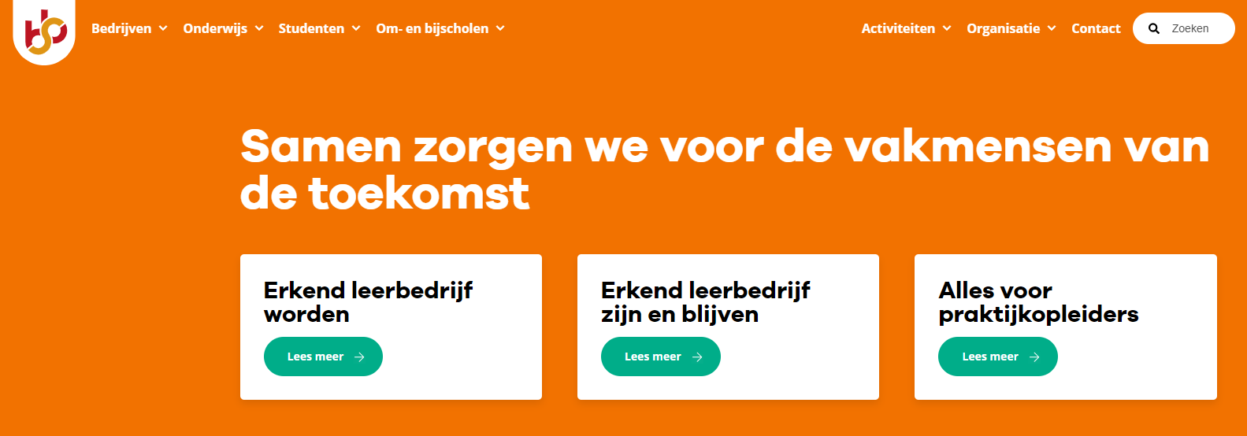
Erkenning als leerbedrijf
Erkenning door SBB verplicht, SBB = Samenwerkingsorganisatie Beroepsonderwijs Bedrijfsleven
SBB als landelijk orgaan verantwoordelijk voor werving, erkenning en registratie leerbedrijven
SBB geeft certificaten af wanneer het leerbedrijf
een goede en veilige leerplaats aanbiedt;
begeleiding biedt (praktijkopleider) en
een samenwerkingsovereenkomst heeft met school.

Slide 26
Interesse?
Meer informatie of aanmelden als leerbedrijf?
Aanmelden als leerbedrijf - ROC Nijmegen (roc-nijmegen.nl)
Lees meer over het Stagepact, hoe ROC Nijmegen zich hiervoor inzet én hoe je als stagebedrijf hieraan kunt bijdragen
Stagepact - ROC Nijmegen (roc-nijmegen.nl)
Filmpje Stagepact OCW
Stagepact animatie MinOCW | Video | Rijksoverheid.nl
Check je stageplek! Het informatiepunt voor werkgevers
met mbo-stages
Stagepact - Ondernemen.nl - Ondernemen.nl

Slide 27
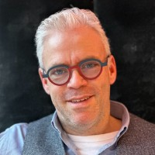
PRAKTIJKERVARINGEN BINNEN HET VOORGEZET ONDERWIJS
Dave Arts

Slide 28
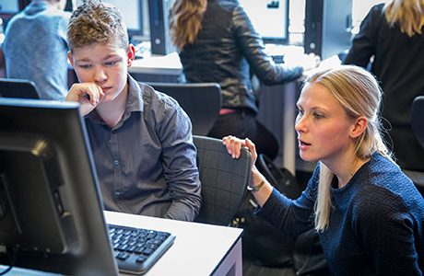
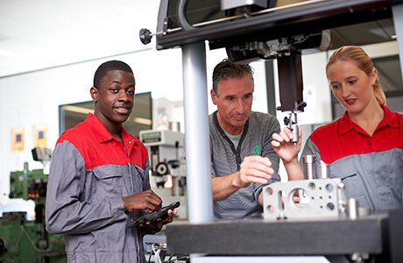
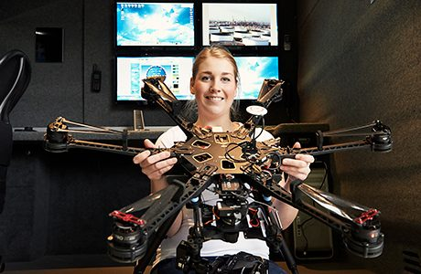
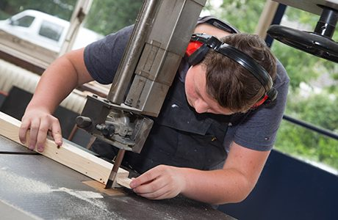
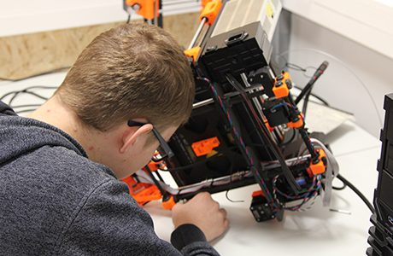
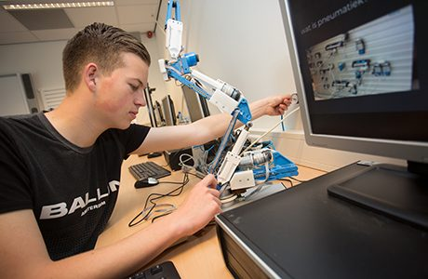
Van samenwerking naar kansrijk opleiden in techniek

Slide 29
Door de jaren heen:
LTS
VMBO (BASIS-KADER / THEORETISCH GEMENGD)
(L.v.C& Maasduinen: PIE-Z&W en D&P)
PIE: Stevensbeek & Gennep
BREDE PROGRAMMA’S: verleiden en verdiepen
FOCUS OP LOOPBAANONTWIKKELING EN BEGELEIDING

Slide 30
Perspectiefgericht onderwijs Hoe verbinden we de leerlingen aan…?
`

Slide 31
Prakijkervaringen in het VMBO:
Jaar 1: LOBP→ bedrijfsbezoek: beeldvorming
Jaar 2: On Stage beroepenfeest & 2 dagdelen doe-dagen: beeldvorming en eerste kennismaking

Slide 32
STAGES IN HET VMBO:
Jaar 3: beroepsoriënterende stage (1 week per schooljaar)
De stage heeft een beroepsoriënterend karakter. Door de stage krijgt de leerling beter zicht op de beroepspraktijk en de eigenschappen en vaardigheden die voor de betreffende beroepsrichting gevraagd worden. De stagiair kan ervaren of hij / zij over de juiste eigenschappen en talenten beschikt die voor de betreffende beroepsrichting nodig zijn. Hierdoor zullen leerlingen een betere en bewustere keuze maken voor een vervolgopleiding en een toekomstig beroep.
Jaar 4: beroepsoriënterende stage (1-2 weken per schooljaar)

Slide 33
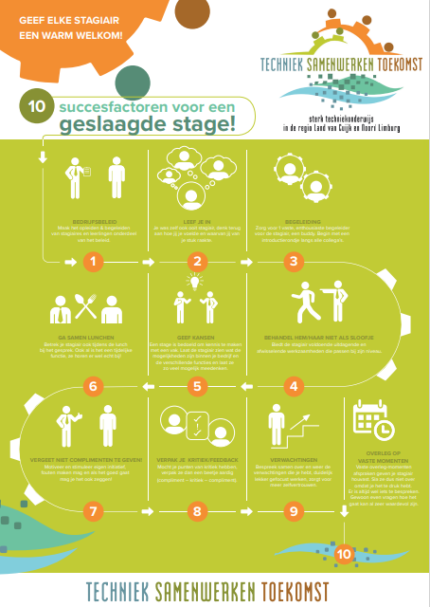

Slide 34
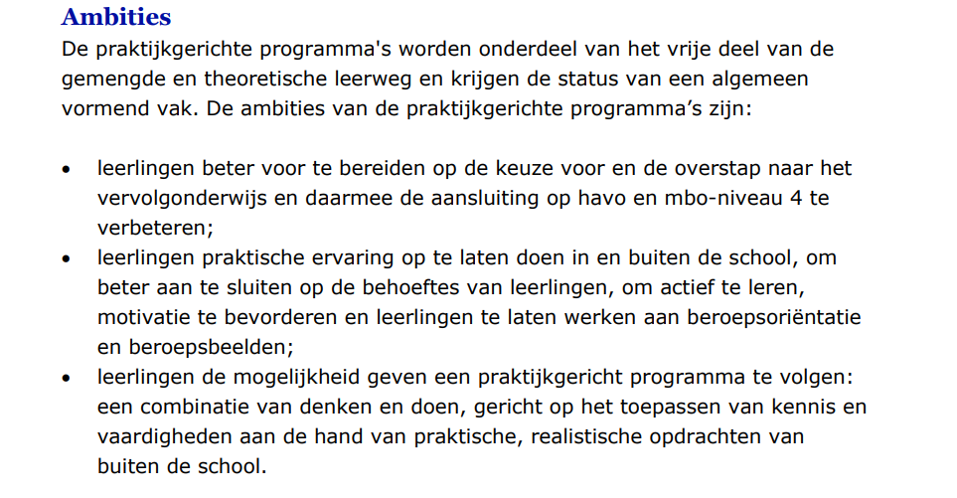
Praktijkgericht Programma
Vmbo Theoretisch-Gemengd

Slide 35
Praktijkgericht Programma
Vmbo Theoretisch-Gemengd
https://www.slo.nl/publish/pages/21694/pie-examenprogramma.pdf

Slide 36
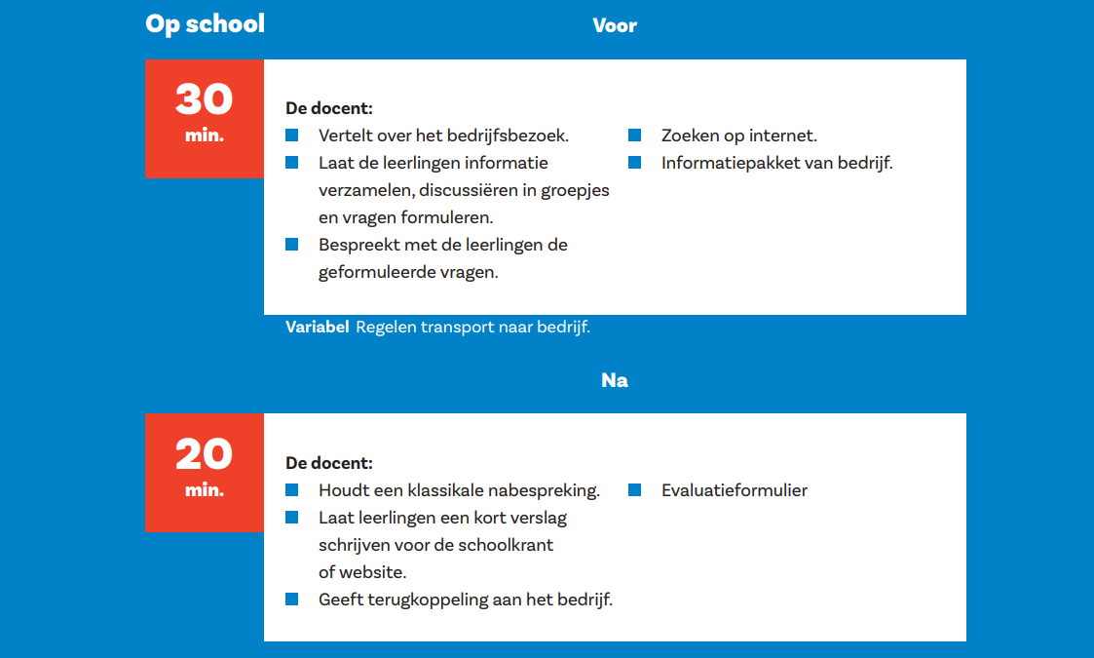
LOB, onderwijs en bedrijfsleven

Slide 37
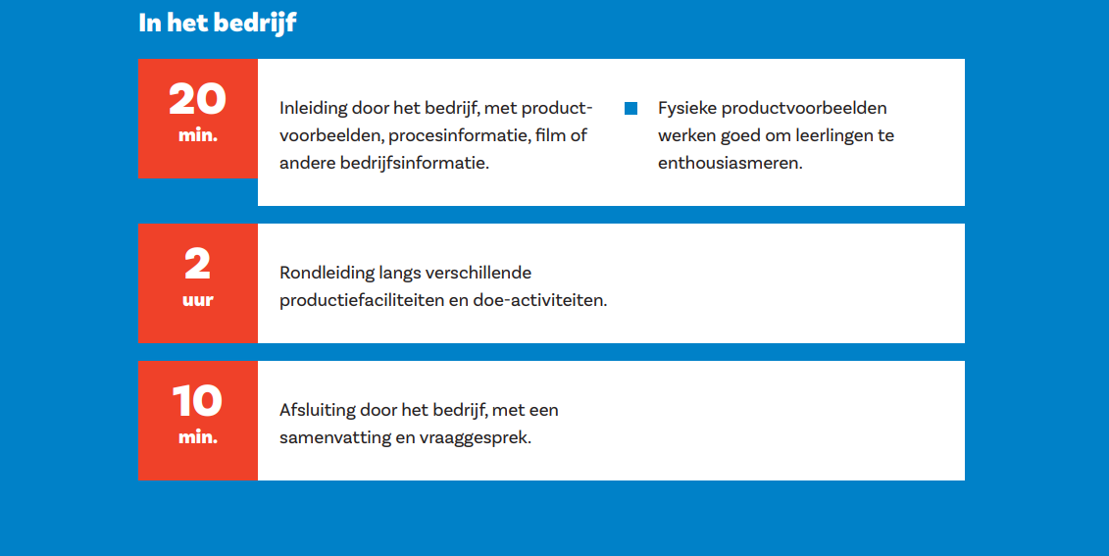
LOB, onderwijs en bedrijfsleven

Slide 38
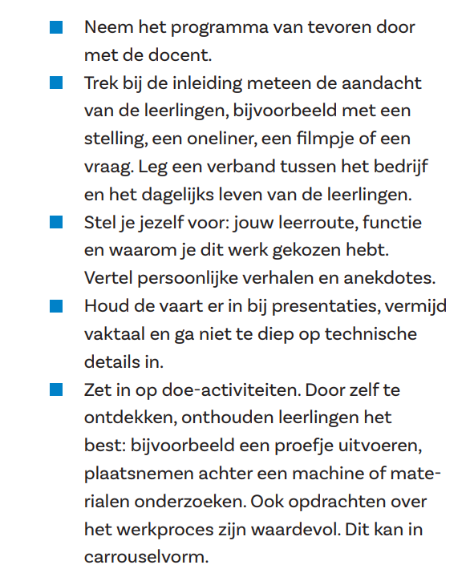
Tips voor bedrijven

Slide 39
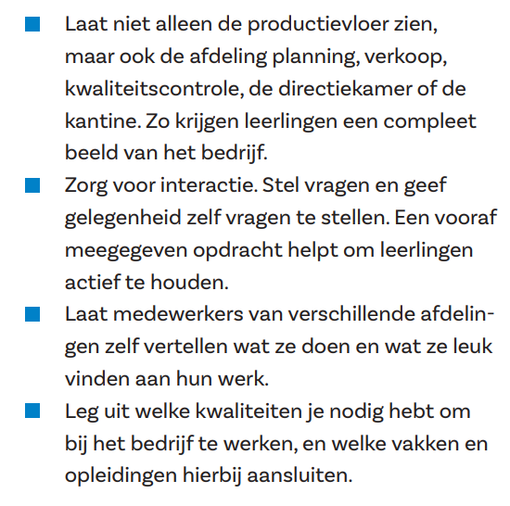
Tips voor bedrijven

Slide 40
Ambities STO in de regio LvC&M 2025-2029
Inclusie en gelijke kansen in ons techniek- en technologieonderwijs.
Duurzaamheid in techniek- en technologieonderwijs verbonden aan de regionale werkvelden;
Alle leerlingen in het vmbo komen in elke jaarlaag in aanraking met techniek- en technologieonderwijs.
Ontwikkeling en implementatie van een coherente en geïntegreerde regionale structuur voor LOB, stages, bedrijfsbezoeken, externe opdrachten.
Voldoende kwalitatief en kwantitatief technisch en technologisch onderwijspersoneel in 2029 om ook de kwaliteit van de (harde) technische profielen/keuzevakken te waarborgen.
Regionale voorzieningen voor de ontwikkeling van keuzevakken op maatschappelijke thema’s gerelateerd aan techniek en technologie (bouwproces en -voorbereiding, circulair en duurzaam bouwen, klimaattechnologie, duurzame energie, domotica en automatisering, slimme technologie, ontwerpen duurzame comfortwoningen).

Slide 41
Einde

Slide 42
STELLINGEN
Stelling 1:
Bedrijfsbezoeken verhogen significant de kans dat VO-leerlingen een studierichting kiezen die aansluit bij hun interesses en vaardigheden.

Slide 43
STELLINGEN
Stelling 2:
Het succes van LOB-programma's is afhankelijk van de bereidheid van bedrijven om leerlingen te ontvangen en te begeleiden.

Slide 44
STELLINGEN
Stelling 3:
LOB-activiteiten moeten worden aangepast aan de snel veranderende eisen van de moderne arbeidsmarkt.

Slide 45
STELLINGEN
Stelling 4:
De betrokkenheid van ouders bij LOB-activiteiten verhoogt de effectiviteit van de studie- en beroepskeuzebegeleiding.

Slide 46
STELLINGEN
Stelling 5:
Een gestructureerde aanpak van LOB kan de kloof tussen onderwijs en arbeidsmarkt verkleinen.

Slide 47
Samenvatting

Slide 48
Bedankt!

